Slide 1




Slide 2


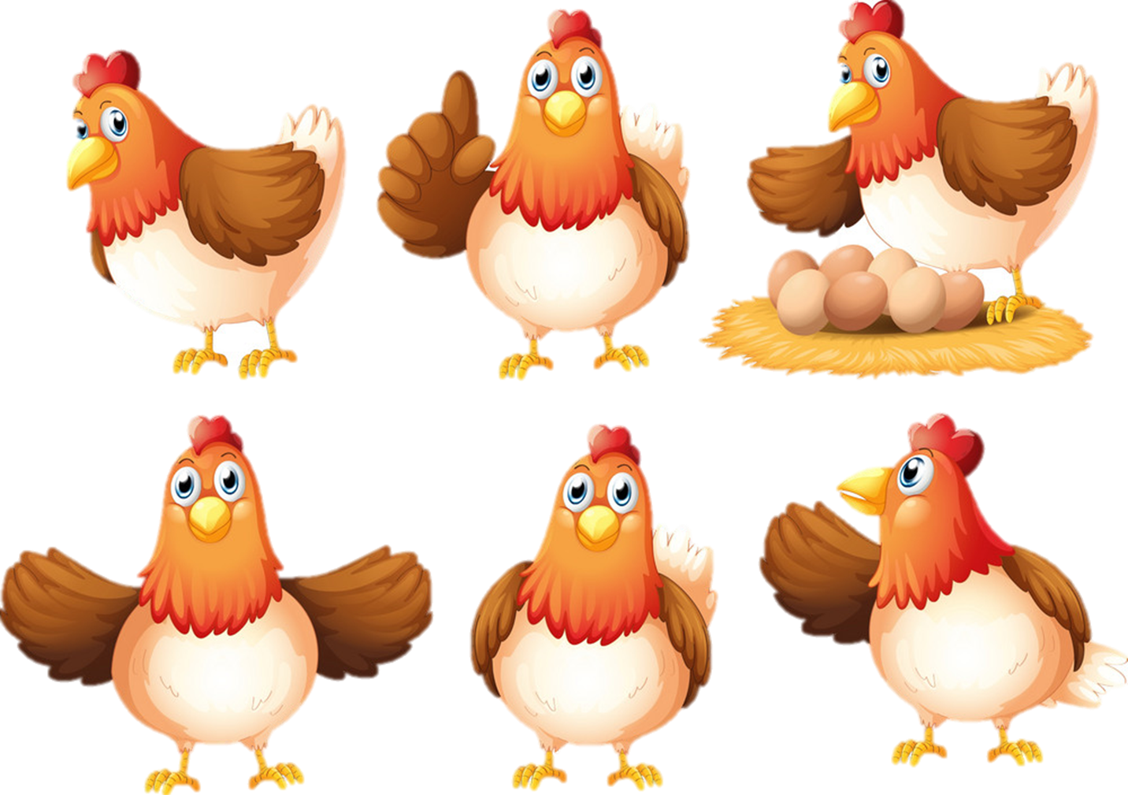

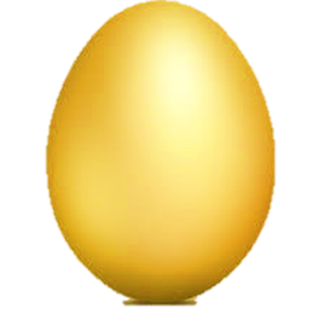

Slide 3

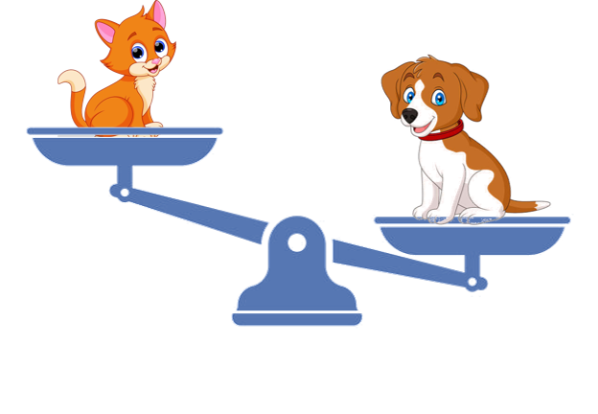
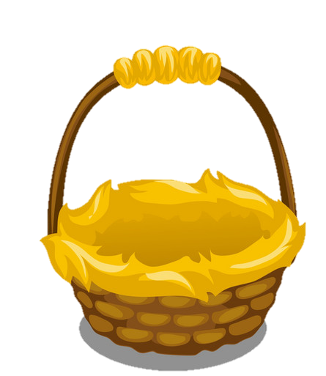
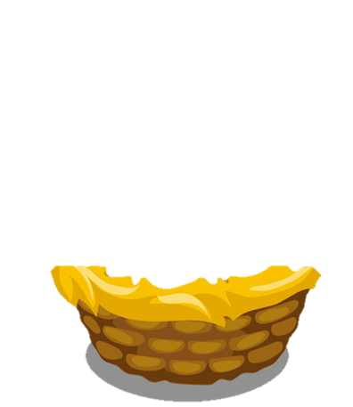
Đúng hay sai?
Con mèo nhẹ hơn con chó
A. Đúng
B. Sai

Slide 4
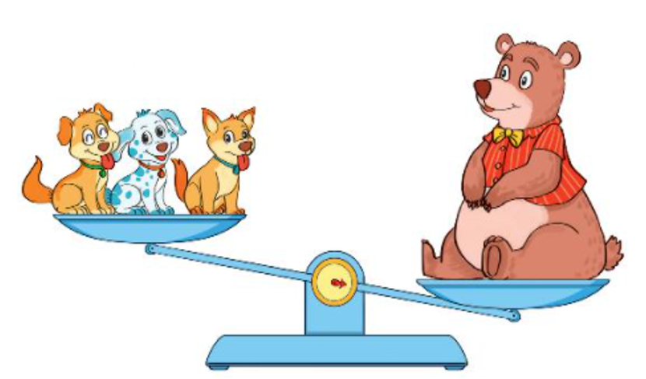
Đúng hay sai?
Ba con chó nặng hơn con gấu
A. Đúng
B. Sai

Slide 5
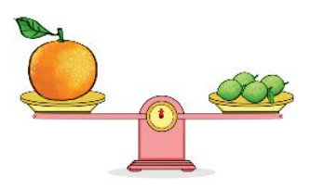
Đúng hay sai?
Quả cam nặng bằng 3 quả chanh.
A. Sai
B. Đúng

Slide 6

TẠM BIỆT CÁC BẠN!

Slide 7



Slide 8


Slide 9


Ki-lô-gam
Ki-lô-gam là đơn vị đo khối lượng. Ki-lô-gam được viết tắt là kg.

Slide 10

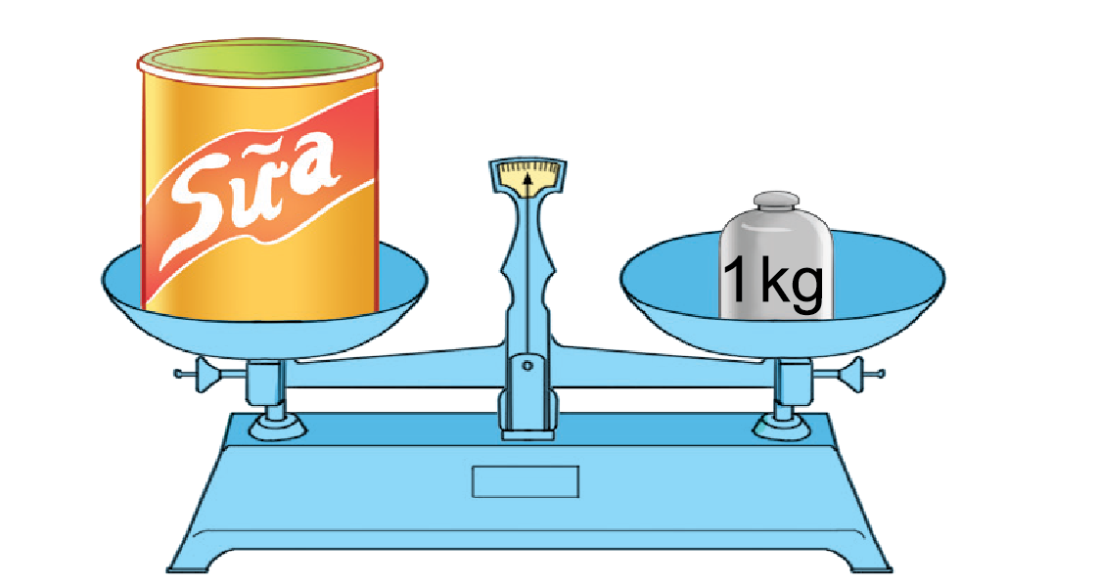
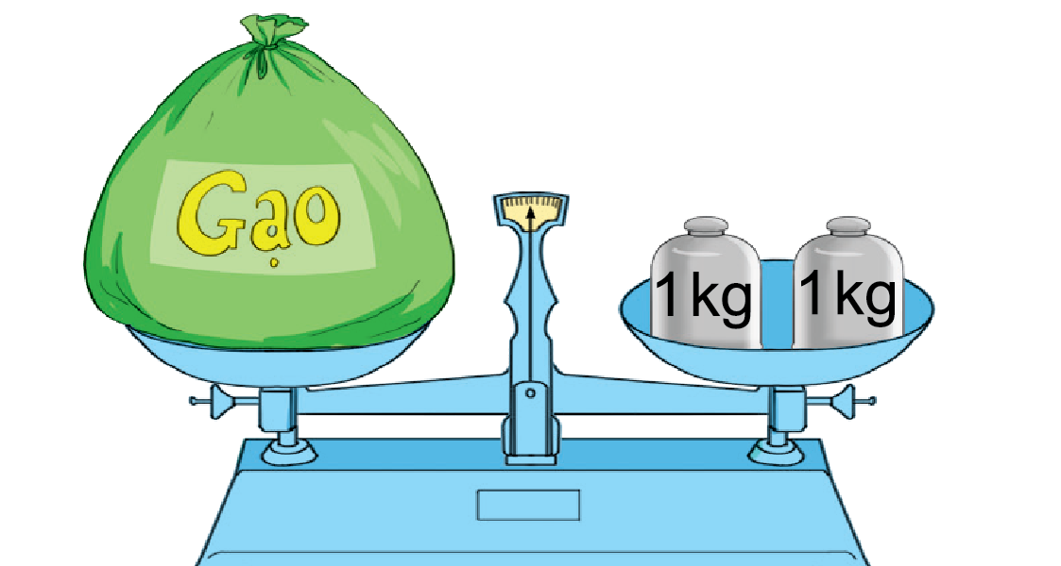
Hộp sữa cân nặng 1 kg.
Túi gạo cân nặng 2 kg.

Slide 11


Slide 12

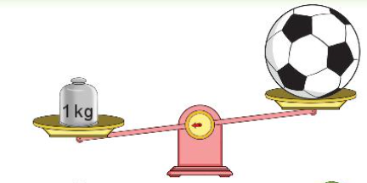
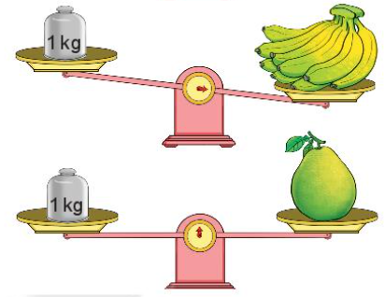
1
Đ, S ?
Quả bóng nhẹ hơn 1 kg.
Nải chuối nặng hơn 1 kg.
Quả bưởi cân nặng 1 kg.
Quả bóng nặng bằng quả bưởi.
Nải chuối nặng hơn quả bưởi.
?
?
?
?
?

Slide 13


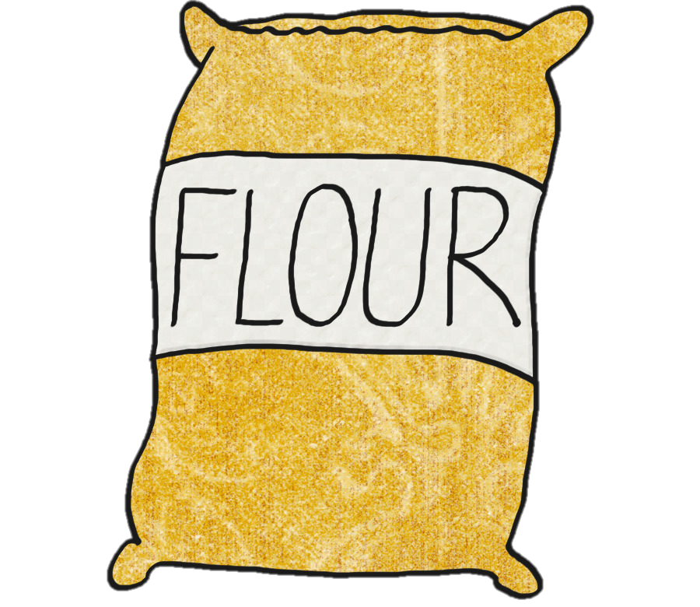
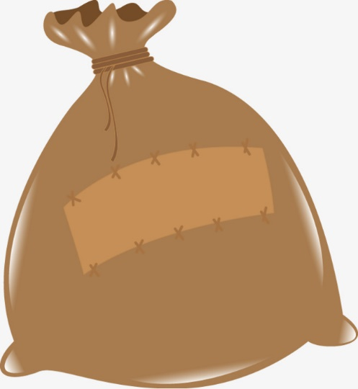

2
Đọc cân nặng của mỗi quả hoặc đồ vật dưới đây.
2 kg
3 kg
5 kg
10 kg
1 kg

Slide 14
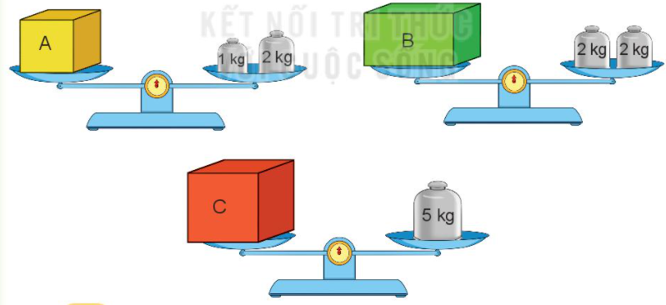
3
Quan sát tranh rồi trả lời câu hỏi
Số?
Hộp A cân nặng kg.
Hộp B cân nặng kg.
Hộp C cân nặng kg.
?
?
b) Hộp nào nặng nhất?
Hộp nào nhẹ nhất?
?

Slide 15


